Slide 1
Филиал МОУ "СОШ п. Горный Краснопартизанского района Саратовской области" в с. Савельевка
Презентация
Великие полководцы
Великой Отечественной войны
Автор: Байрамалиев Вадим,
учашийся 9 класса филиала МОУ "СОШ п. Горный Краснопартизанского района Саратовской области" в с. Савельевка
Научный руководитель:
Семикопова Любовь Ивановна, учитель биологии, руководитель литературно-краеведческого кружка
Саратов - 2019

Slide 2
1941 - 1945

Slide 3
Из истории России, рассказов прабабушки и бабушки, из художественных фильмов я узнал, что Великая Отечественная война 1941-1945 годов была самой тяжёлой и самой жестокой из всех войн, когда-либо пережитых нашей Родиной. Война принесла народу огромные жертвы и разрушения. Свыше 26 миллионов советских людей погибли на полях сражений, погребены под развалинами городов и сёл, расстреляны, замучены в концлагерях или пропали без вести. Трудно найти в России семью, которая не пострадала бы от войны.
74 года отделяет нас от того памятного дня 9 мая 1945 года, когда была поставлена окончательная точка в этой кровопролитной войне в истории человечества. Память о ней неподвластна времени. Вечная слава погибшим! Вечная благодарность ветеранам и участникам фронта, которые завоевали нам мир и повергли фашизм.
Важнейшим источником Победы советского народа в войне явилась несокрушимая мощь Вооруженных Сил, которые выдержали тяжелейшее испытание в борьбе с гитлеровской армией и победили ее. Хотя в первый период войны советские войска были вынуждены отступать под воздействием численного превосходства противника, имевшего перевес и в боевой технике. Но под руководством талантливых полководцев-военачальников наши войска сорвали вероломные планы врага и защитили Родину своей стойкостью и мужеством.
Цель моей работы: показать талантливых полководцев военачальников Великой Отечественной войны, под руководством которых Вооруженные Силы СССР проявили высокий уровень военного искусства и победили врага.
Актуальность работы в том, что 27 января 2019 года исполняется 75 лет со дня полного снятия блокады Ленинграда под командованием Великого полководца, Маршала Советского Союза, Говорова Леонида Александровича .

Slide 5
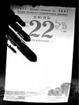
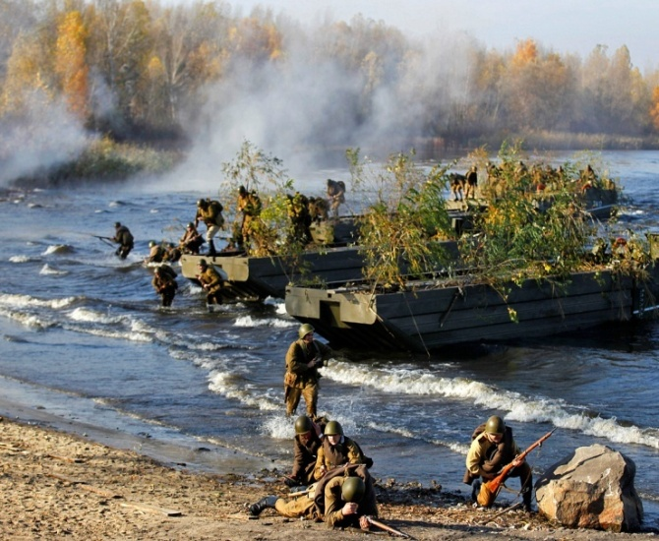
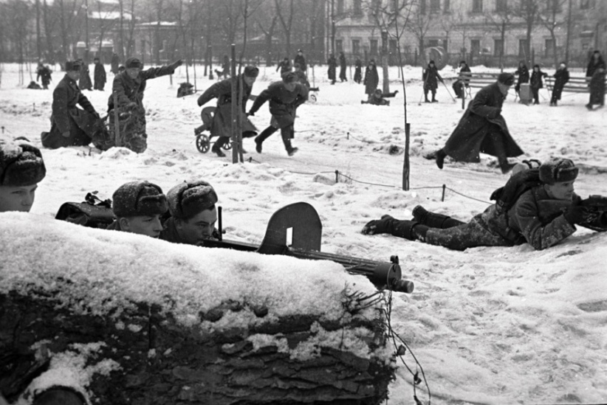
Навсегда останутся в памяти человечества Победы советских воинов над противником в великих битвах под Москвой и Сталинградом, под Курском и Белгородом, на Днепре и Немане, под Будапештом и Веной, на Висле и Одере и в заключительной Берлинской наступательной операции под руководством великих советских полководцев.
Суровая школа войны отобрала и закрепила к концу войны на должностях командующих фронтами 11 наиболее выдающихся военачальников. Из начинавших командовать фронтом в 1941 году окончили войну на этих же должностях Г. К. Жуков, И. С. Конев, К. А. Мерецков, А. И. Еременко, Р. Я. Малиновский, Говоров Л. А. Велик вклад в победы над врагом на военных фронтах полководцев А.М. Василевского, Б.М. Шапошникова, К.К. Рокоссовского, Ф.И. Толбухина, К. А. Ворошилова, С. М. Будённого, Н. Г. Кузнецова и др.
Непосредственное руководство военными действиями, планирование кампаний и стратегических операций осуществлял Верховный Главнокомандующий Вооружёнными Силами СССР Иосиф Виссарионович Сталин.
Биографии полководцев, военачальников были яркой строкой вписаны в летопись всех народов мира. Я представляю галерею Маршалов Советского Союза, чьи имена на слуху у народа.
1941-2019

Slide 6
Генералиссимус Советского Союза
СТАЛИН Иосиф Виссарионович (1879-1953)
В годы Великой Отечественной войны (1941-1945) – председатель СНК СССР, председатель ГКО, председатель ставки ВКГ, Нарком обороны СССР, Верховный Главнокомандующий Вооружёнными Силами СССР.
Возглавляемая Сталиным Ставка ВГК с Генеральным штабом осуществляла непосредственное руководство военными действиями, планирование кампаний и стратегических операций.
Возглавляемые Сталиным ГКО и другие государственные и политические органы провели огромную работу по мобилизации всех сил страны на отпор агрессору и достижение победы.
Сталин возглавлял советское правительство в работе Тегеранской (1943), Крымской (1945) и Потсдамской (1945) конференций руководителей трёх держав – СССР, США и Великобритании.
Герой Социалистического труда, дважды Герой Советского Союза, дважды награждён высшим военным орденом «Победа», многими другими орденами и медалями

Slide 7
Маршал Советского Союза
ЖУКОВ Георгий Константинович (1896-1974)
В годы Великой Отечественной войны (1941-1945) – член ставки Верховного Главнокомандования, командующий войсками Резервного, Ленинградского и Западного фронтов, 1-й заместитель Наркома обороны СССР и заместитель Главнокомандующего.
Под его командованием войска Западного фронта разгромили немецко-фашистские войска в ходе контрнаступательной операции под Москвой.
В ходе войны осуществлял координацию действий фронтов под Сталинградом, по прорыву блокады Ленинграда, в битвах под Курском и за Днепр. Командовал войсками 1-го и 2-го Украинских фронтов. На завершающем этапе войны командовал войсками 1-го Белорусского фронта.
8 мая 1945 года от имени Верховного Главнокомандования Георгий Константинович Жуков принял капитуляцию фашистской Германии. Это Маршал Победы!
Великий полководец с 1955 по 1957 года был министром обороны СССР.
Четырежды Герой Советского Союза, дважды награждён высшим военным орденом «Победа», многими другими орденами и медалями, Почётным оружием.

Slide 8
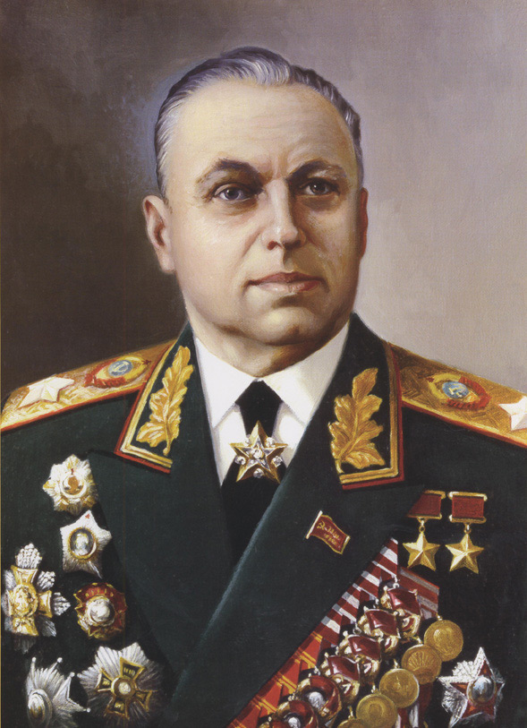
Маршал Советского Союза
РОКОССОВСКИЙ Константин Константинович (1896-1968)
Во время Великой Отечественной войны (1941-1945) командовал механизированным корпусом, 16-й армией. Был командиром Брянского, Донского, Центрального Белорусского, 1-го и 2-го Белорусских фронтов, где особенно ярко проявился его полководческий талант. Руководил боевыми действиями войск в битвах под Сталинградом и Курском, разгромом фашистских войск в Белоруссии и Восточной Пруссии, в Восточно-Померанской и Берлинской операциях.
Дважды Герой Советского Союза, награждён
Высшим военным орденом «Победа, многими другими орденами и медалями, Почётным оружием.

Slide 9
Маршал Советского Союза
ВАСИЛЕВСКИЙ Александр Михайлович (1895-1977)
В годы Великой Отечественной войны (1941-1945) – заместитель начальника генерального штаба Красной Армии, начальник оперативного управления, начальник Генерального штаба Красной Армии и одновременно заместитель Народного комиссара обороны СССР. По поручению Станки участвовал в разработке многих важнейших стратегических планов. В частности Василевский был одним из творцов и исполнителей плана наступательной операции под Сталинградом, координировал действия нескольких фронтов в Курской битве, Белорусской и Восточно-Прусской наступательных операциях. Под его руководством в августе-сентябре 1945 года была успешно проведена стратегическая операция по разгрому японской Квантунской армии.
Дважды Герой Советского Союза, дважды награждён высшим военным орденом «Победа», многими другими орденами и медалями, Почётным оружием.

Slide 10
Маршал Советского Союза
ГОВОРОВ Леонид Александрович (1897-1955)
В годы Великой Отечественной войны (1941-1945) – начальник Артиллерийской академии Красной Армии, начальник артиллерии Западного направления, Резервного фронта, заместитель командующего войсками Можайской линии обороны, начальник артиллерии Западного фронта, командующий войсками 5-ой армии Западного фронта, командующий группой войск, а затем командующий войсками Ленинградского фронта. Полководческий талант особенно ярко проявился в руководстве действиями войск по обороне Москвы, обороне и прорыве блокады Ленинграда, освобождению Эстонии, координации действий войск Ленинградского, 2-го и 3-го Прибалтийских фронтов, в проведении ряда других крупных операций.
Герой Советского Союза, дважды награждён высшим военным орденом «Победа», многими другими орденами и медалями

Slide 11
Маршал Советского Союза
КОНЕВ Иван Степанович (1897-1973)
В годы Великой Отечественной войны (1941-1945) – командовал 19-й армией, войсками Западного, Калининградского, Северозападного, Степного, 2-го и 1-го Украинских фронтов. Его полководческий талант особенно широко раскрылся при руководстве боевыми действиями войск в Смоленском сражении, в битве под Москвой, Курской битве, в Корсунь-Шевченковской , Висло-Одерской, Берлинской операциях.
Дважды Герой Советского Союза, награждён высшим военным орденом «Победа», многими другими орденами и медалями, Почётным оружием.

Slide 12
Маршал Советского Союза
ВОРОШИЛОВ Климент Ефремович (1881-1969)
В годы Великой Отечественной войны (1941-1945) – член Ставки Верховного Главнокомандования, член Государственного комитета обороны, главнокомандующий войсками Северно-Западного направления, командующий войсками Ленинградского фронта, представитель ставки по формированию войск, представитель ставки на Волховском фронте (координировал действия войск Ленинградского и Волховского фронтов при прорыве блокады Ленинграда), главнокомандующий партизанским движением, Председатель трофейного комитета при Государственном комитете обороны, председатель комиссии по вопросам перемирия. Участвовал в Московской конференции трёх держав – СССР, США и Великобритании (1941), в Тегеранской конференции руководителей СССР,США и Великобритании (1943).
Дважды Герой Советского Союза, награждён многими другими орденами и медалями, Почётным оружием.

Slide 13
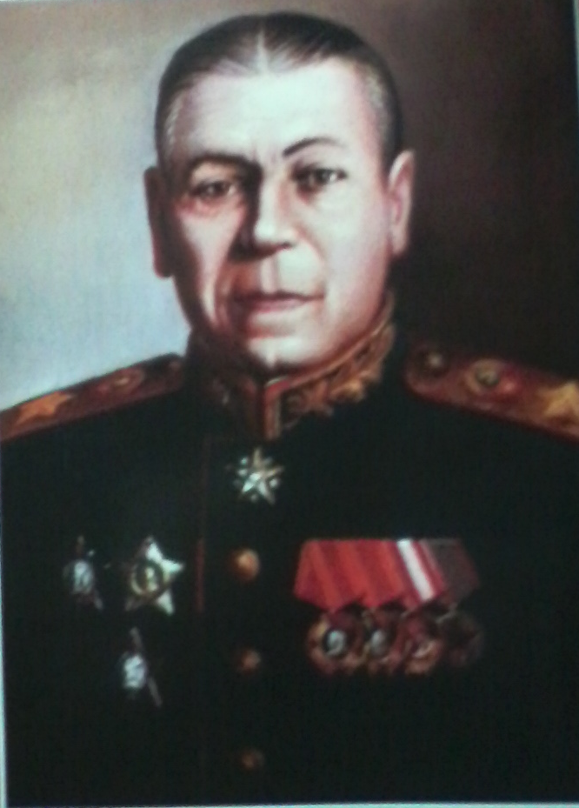
Маршал Советского Союза
ШАПОШНИКОВ Борис Михайлович (1882-1945)
В годы Великой Отечественной войны (1941-1945) – начальник штаба Западного направления, начальник Генерального штаба Красной Армии, заместитель Народного комиссара обороны СССР, начальник Военной академии Генерального штаба. При его участии были разработаны предложения о подготовке и ведении важнейших операций советских войск в 1941-1942 годах: Смоленского сражения, контрнаступления под Москвой и общего наступления Советской Армии зимой 1941-1942 годов.
Обладая большим опытом штабной работы и управления войсками, внёс значительный вклад в теорию и практику строительства Вооружённых Сил, их укрепление и совершенствование, подготовку военных кадров, развитие военной науки.
Награждён многими орденами и медалями.

Slide 14
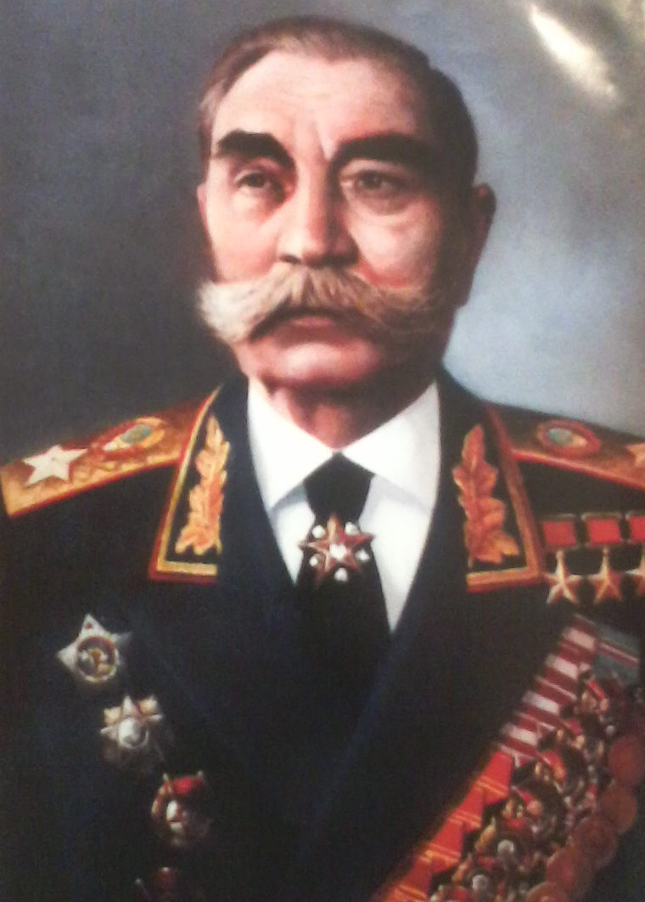
Маршал Советского Союза
БУДЁНЫЙ Семён Михайлович (1883-1973)
Во время Великой Отечественной войны (1941-1945) – входил в состав Ставки Верховного Главнокомандования, был командующим группы армий резерва Ставки, главнокомандующим войсками Юго-Западного направления, командующим войсками Резервного фронта, главнокомандующим войсками Северо-Кавказского направления, командующим войсками Северо-Кавказского фронта, командующим кавалерией Советской Армии, членом Верховного военного совета народного комиссариата обороны СССР. Внёс значительный вклад в дальнейшее укрепление Советской Армии.
Трижды Герой Советского Союза, награждён многими орденами и медалями, трижды – Почётным оружием.

Slide 15
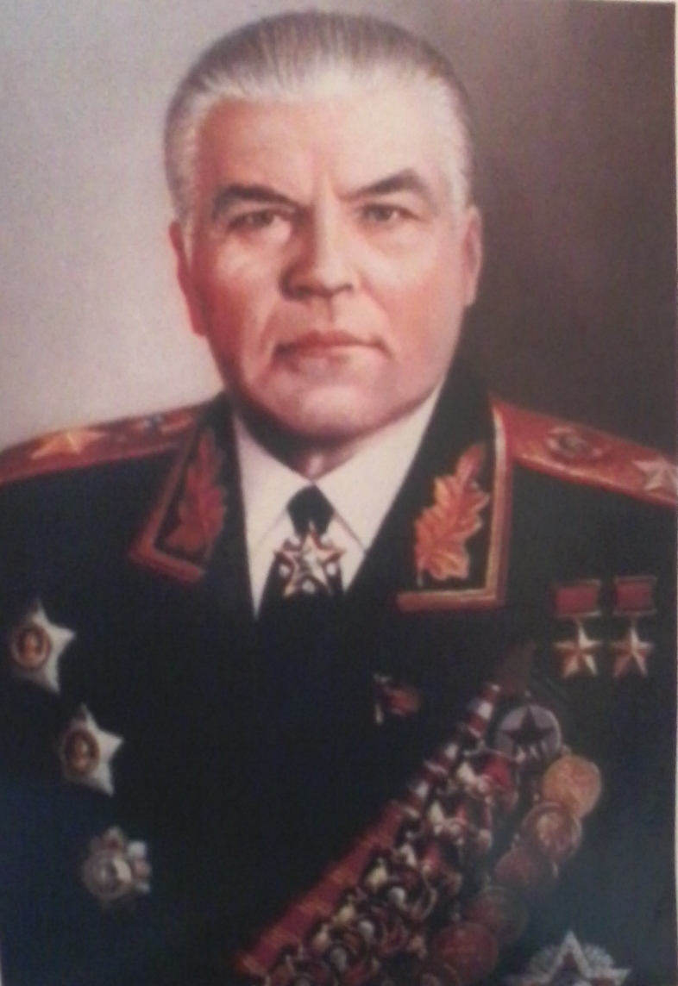
Маршал Советского Союза
МАЛИНОВСКИЙ Родион Яковлевич (1898-1967)
В годы Великой Отечественной войны (1941-1945) – командир 48-го стрелкового корпуса, командующий 6-ой армией, командующий войсками южного фронта, командующий 66-ой армией,, заместитель командующего войсками Вороненжского фронта, командующий 2-ой гвардейской армией, командующий войсками 2-го Украинского фронта. Полководческий талант ярко проявился при участии в битве под Сталинградом, проведении Запорожской, Никопольско-Криворожской, Одесской, Ясско-Кишинёвской, Дебреценской, Будапештской, Венской и других крупных операций по освобождению Украины, Молдавии, Венгрии, Австрии, Чехословакии.
Дважды Герой Советского Союза, награждён высшим военным орденом «Победа», многими другими орденами и медалями.

Slide 16
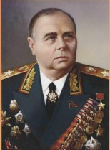
Маршал Советского Союза
МЕРЕЦКОВ Кирилл Афанасьевич (1897-1968)
В годы Великой Отечественной войны (1941-1945) – заместитель народного комиссара СССР по боевой подготовке,, командующий армией, командующий войсками Волховского, Карельского фронтов. Проявил выдающийся полководческий талант в руководстве действиями войск по обороне, а затем прорыву блокады Ленинграда., освобождению Карелии, советского Заполярья, северной части Норвегии. Весной 1945 года назначен командующим войсками 1-го Дальневосточного фронта. Под его руководством в августе-сентябре 1945 года успешно проведена наступательная операция в Восточной Маньчжурии и Северной Корее.
Герой Советского Союза, награждён высшим военным орденом «Победа», многими другими орденами и медалями, Почётным оружием.

Slide 17
Маршал Советского Союза
ТИМОШЕНКО Семён Константинович (1895-1970)
В годы Великой Отечественной войны (1941-1945) был членом Ставки Верховного Главнокомандования, заместителем народного комиссара обороны СССР, главнокомандующим Западным и Юго-Западным направлениями, одновременно командующим войсками Западного и Юго-Западного фронтов. Позднее командовал войсками Сталинградского и Северо-Западного фронтов. С 1943 года представитель Ставки на фронтах. Участвовал в разработке и проведении ряда крупных боевых операций.
Дважды Герой Советского Союза, награждён высшим военным орденом «Победа», многими другими орденами и медалями, Почётным оружием.

Slide 18
Маршал Советского Союза
ТОЛБУХИН Фёдор Иванович (1894-1949)
В годы Великой Отечественной войны (1941-1945) был начальником штаба Закавказского, затем Кавказского и Крымского фронтов, командовал 57-й и 68-й армиями на Сталинградском и Северо-Западном фронтах, войсками Южного, 4-го и 3-го Украинских фронтов. Руководил боевыми действиями войск в Сталинградской битве, в освобождении Украины и Крыма, в Ясско-Кишинёвской операции, в освобождении Румынии, Болгарии, Югославии, Венгрии и Австрии.
Герой Советского Союза (посмертно), награждён высшим военным орденом «Победа», многими другими орденами и медалями.

Slide 19
Адмирал Флота Советского Союза
КУЗНЕЦОВ Николай Герасимович (1902-1974)
В годы Великой Отечественной войны (1941-1945) – член Ставки Верховного Главнокомандования, Народный комиссар Военно-Морского Флота СССР, главнокомандующий Военно-Морским Флотом. Уверенно руководил боевыми действиями флотов при защите Одессы, Севастополя, Ленинграда и других приморских городов, морских и океанских коммуникаций и нанесении ударов по морским перевозкам противника. Умело осуществлял взаимодействие флотов с сухопутными войсками. Руководил операциями Тихоокеанского флота в войне с империалистической Японией. Участвовал в Ялтинской и Потсдамской конференциях глав правительств трёх союзных держав в 1945 году. (Войну закончил в звании адмирал флота – в то время высшее военное звание на флоте. Адмирал Флота Советского Союза – с 1955 года).
Герой Советского Союза, награждён многими орденами и медалями.

Slide 20
Наши прославленные военачальники – выходцы из гущи народа. Перед войной эти люди командовали полками, учились в военных академиях, сидели, как говорится, «за одной партой», хорошо знали друг друга. Это воспитанные нашей партией люди. Знающие, преданные Родине, смелые и талантливые. Их приход к высоким командным постам был закономерен. Их мужество и стойкость ковались до войны. В боях их мастерство и «матёрость» закалялись в беспощадных разгромах врага. Операции, проведенные нашими военачальниками в минувшей войне, изучают сейчас во всех военных академиях мира.
Высочайшую оценку их мужеству и таланту дал 34-й президент США Дуайт Эйзенхауэр, человек, понимавший толк в военном искусстве, он сказал: «Как солдат, наблюдавший кампанию Красной Армии, я проникся глубочайшим восхищением к мастерству ее руководителей».
Оценивая превосходство советского военного искусства, важно отметить, что вооруженная борьба – это не только битва войск, но и столкновение ума и воли противостоящих военачальников. В сражениях Великой Отечественной войны была достигнута интеллектуальная победа над врагом. Превосходство интеллекта руководства определило победоносное окончание войны в поверженном Берлине и безоговорочную капитуляцию фашистской армии.

Slide 21
Мы, молодое поколение 21 века восхищаемся нашими Великими полководцами Великой Победы над фашистской Германией, уважаем и чтим великий труд и Маршалов, и рядовых, которые ценой своей жизни отстояли мир.
Мой одноклассник, Кондратьев Антон, посвятил стихотворение Великому Дню Победы
Победа
Солдаты весной 45-го года,
В тот яркий и солнечный май,
Повергли фашистскую нечисть,
Победное Знамя над Рейхом подняв.
Победные залпы палили в Берлине,
Победными маршами воины шли,
Победный Салют возвестил о Победе
Защитников нашей Советской страны.
Радость и слёзы слились воедино
Солдат и гражданских людей.
Румыны и венгры, болгары и чехи
Встречали освободителей.
Победа! Победа! Победа! Победа!
Кричали на всех языках.
Воинам, павшим на поле сражений
Память жива на века!
Помнить и чтить мы обязаны предков,
Фашизм, победивших в войне!
Счастливую жизнь нам подаривших,
Чтобы мирно жилось и мне, и тебе!

Slide 22
Использованная литература:
1. Альбом : Портретная галерея «Великие полководцы»;
2. Материалы школьного историко-краеведческого уголка.
Интернет источники:
https://yandex.ru/search;
2. https://yandex.ru/images;
http://www.bibliotekar.ru/istoriya/265.htm;
https://ru.wikipedia.org/wiki;
http://istoriya-ru.ucoz.ru;

